Slide 3
-
Gestión Comercial

Slide 4
OBJECIONES Y CIERRES

Slide 5
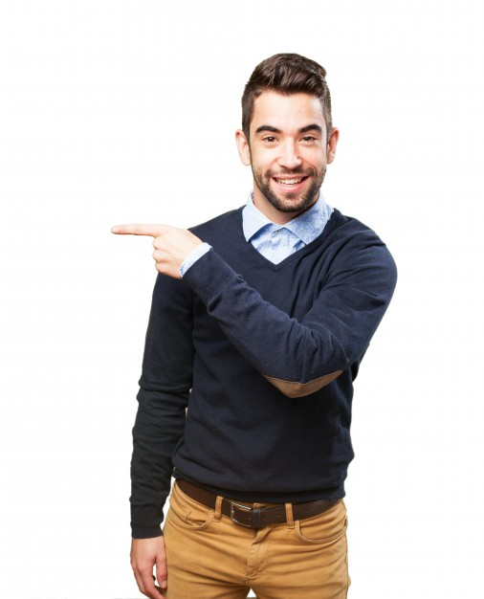
Recorreremos los siguientes contenidos- Módulo 1
Acompasamiento
01
02
Abordaje comercial

Slide 6
ACOMPASAMIENTO
Cuando las personas entablan una comunicación real, se produce, más allá de las palabras, una sensación de comodidad o bienestar, que se refleja a nivel corporal. Esta manifestación conductual que se produce a nivel inconsciente, puede ser reproducida a nivel consciente, gracias a los signos exteriores que los manifiestan

Slide 7
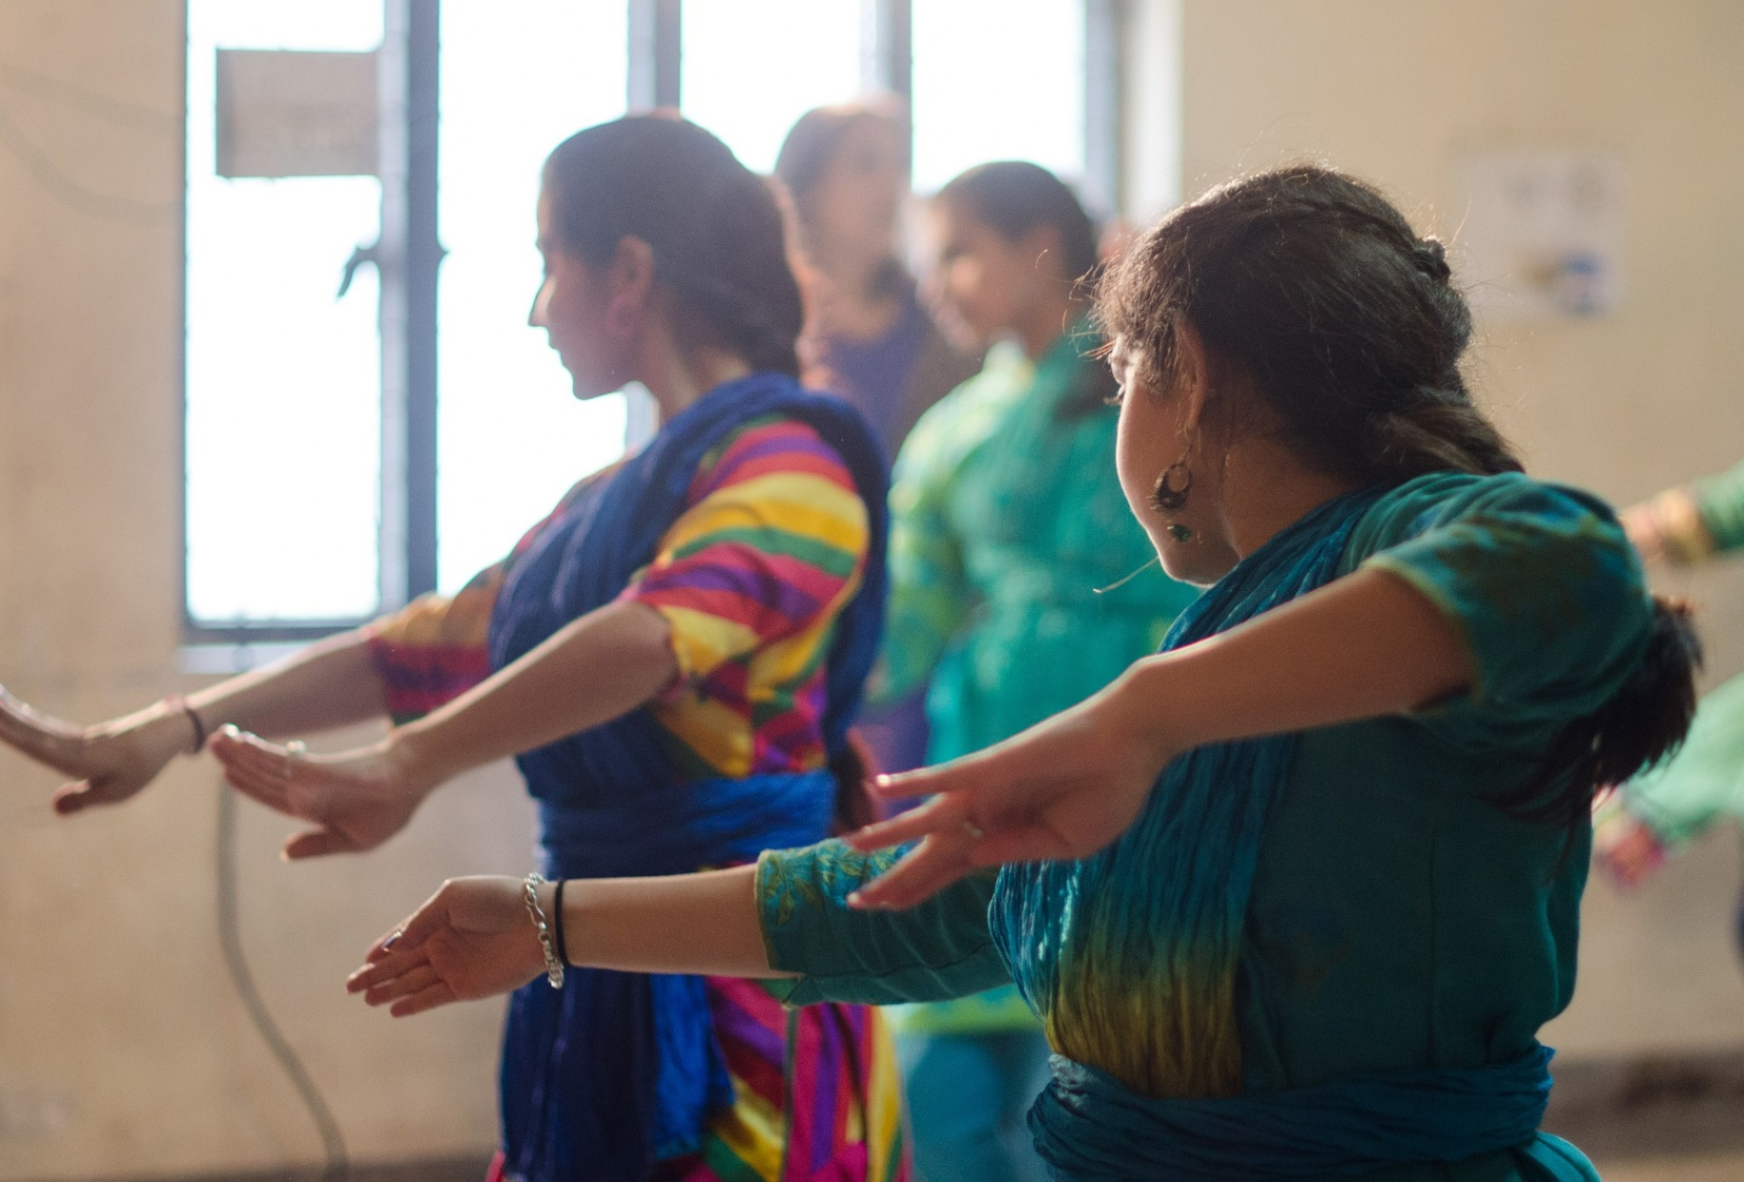
ACOMPASAMIENTO
Atención centrada principalmente en el otro (afiliación). Sintonizar nuestro propio cuerpo y nuestra forma de hablar con los aspectos más relevantes de la conducta de la otra persona. Nos “acoplamos” en aspectos como: EL CUERPO, postura, movimientos, respiración, ademanes, gestos, inclinaciones. LA VOZ, tono, timbre, volumen, ritmo. EL LENGUAJE, nivel cultural, experiencias, estilo, intereses.
Acompasar: esto significa espejar o igualar el lenguaje corporal y/o la voz del otro

Slide 8
DESACOMPASAMIENTO
Atención centrada en uno mismo (posicionamiento) y objetivos (logro). Cuando la fase de acompasar se ha consolidado, estamos entonces en disposición de intentar influir positivamente sobre la otra persona, de tomar la iniciativa para conducir la comunicación.
DESACOMPASAMIENTO o LIDERAZGO: Es romper la sintonía con del propósito de dar una nueva dirección.

Slide 9
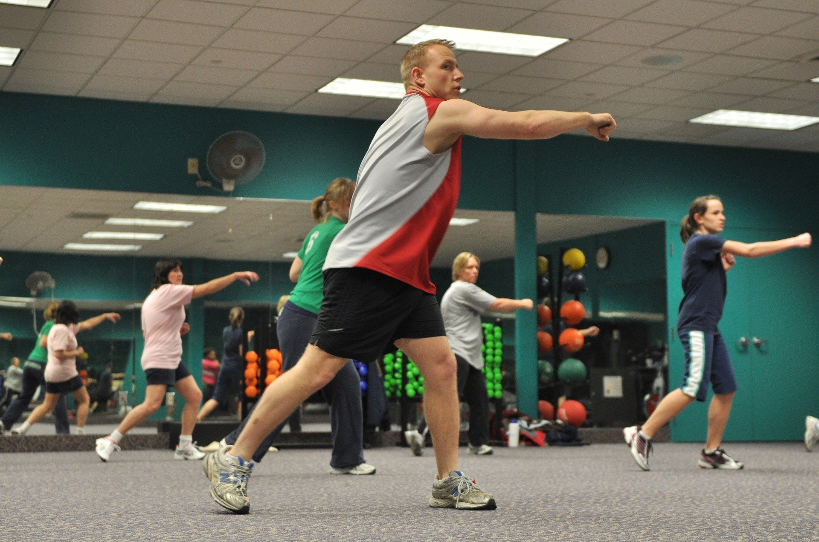
Acompañar y dirigir
Acompañar: Reconocer a la otra persona, entender su realidad, en lugar de exigir que lo haga con la nuestra. Otorgar al otro el reconocimiento que todos necesitamos, construyendo un puente hacia la comprensión mutua. Es conocer lo que es importante para los demás y para uno mismo. Puedes acompañar con tus gestos, acciones, palabras.
Dirigir: Es la capacidad para influir, es decir señalar el objetivo hacia el que se desea orientar la acción. Ayudar a las personas a cambiar su punto de vista o a superar obstáculos que inhiba su capacidad para lograr el objetivo común.

Slide 10
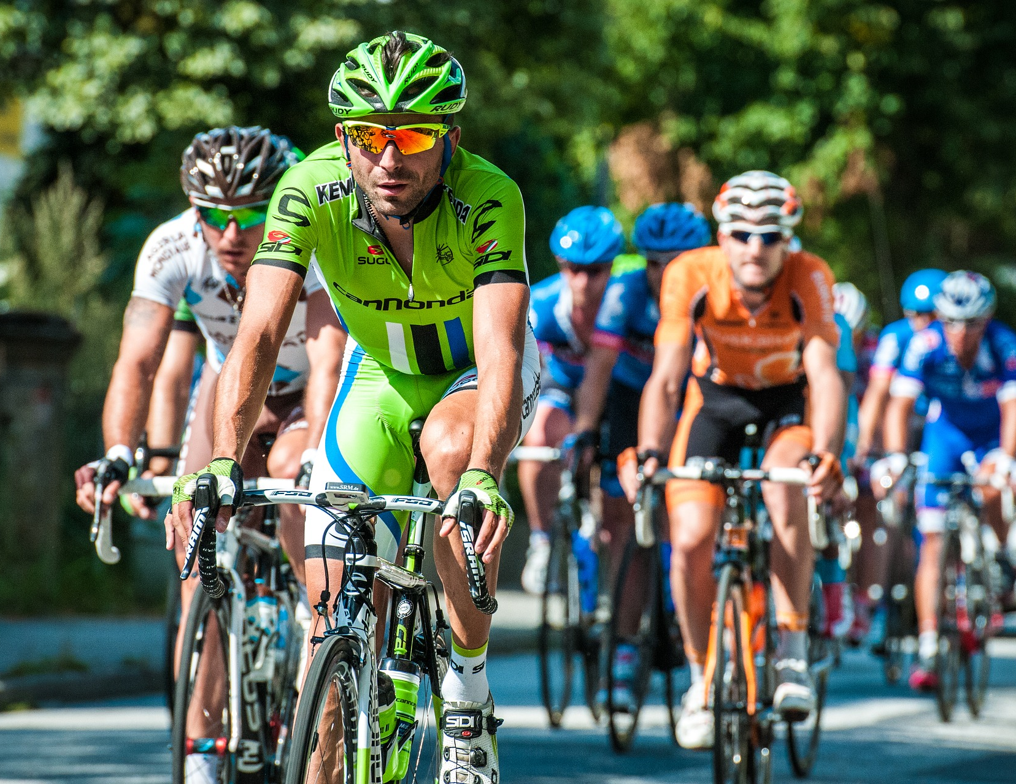
Acompañar y dirigir
Ejemplo:
-Acompañar, Acompañar, Acompañar, Dirigir
- “Mientras revisas esta información y selecciones el producto que mas te interese, podes preguntarme lo que necesites, para que puedas tomar una decisión”.
Acompañar: mientras revisas esta información.
Acompañar: y seleccionas el producto que te interesa.
Acompañar: puedes preguntarme lo que necesites.
Dirigir: para que puedas tomar una decisión.

Slide 11
Abordaje comercial - PITCH
1- Presentación/saludo
2- Frase gancho/inicio
3- Argumentación
4- Objeciones e indagación
5- Cierre comercial

Slide 12
1-Presentación/saludo
2- Frase gancho/inicio
La presentación institucional y personal.
“Mi nombre es Alexis Prado de “Evoltis”…
Captar la atención del Cliente y generar interés desde el comienzo. Es breve y precisa. Una solución.
Puede ser afirmación o pregunta.
3- Argumentación
4-indagación
Presentación del producto/servicio.
Concreto, claro y destacando los detalles mas valiosos de la oferta.
Las buenas preguntas nos darán información sobre el posible cliente. Ej. Capacidad de pago o financiación. Si es la persona decisora de la compra. Etc.

Slide 13
¡Rebates de objeciones y cierres lo abordaremos en el próximo modulo!

